Slide 1
628. Θεατροπαιδαγωγικά προγράμματα: Επινόηση, σχεδιασμός, εφαρμογή
ζ΄ εξάμηνο
σεμινάριο, εργαστηριακό με περιορισμένο αριθμό φοιτητών/τριών
Π. Γιαννούλη

Slide 2
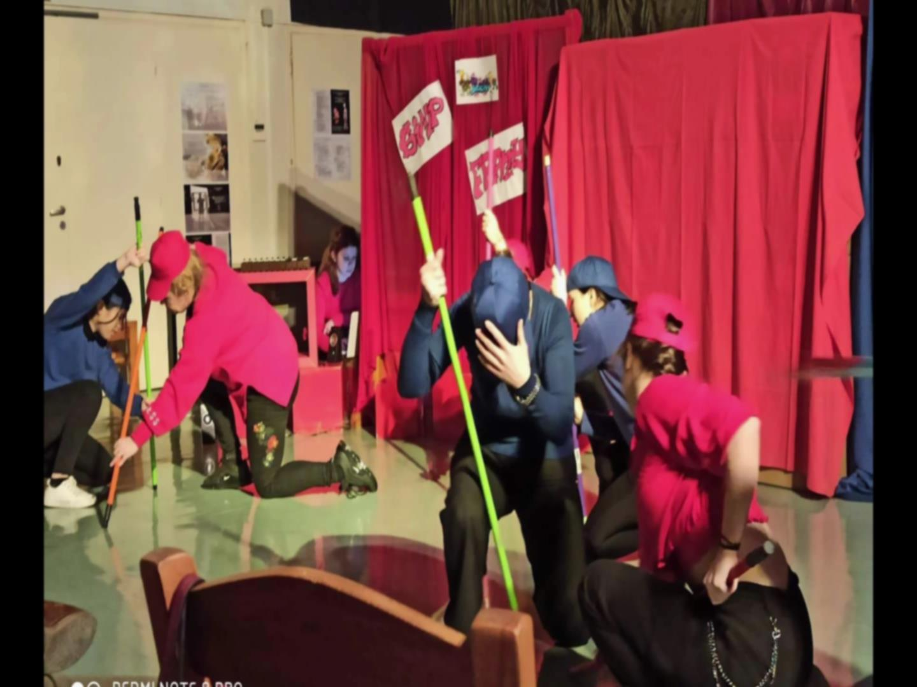

Slide 3
Σκοπός μαθήματος
Σκοπός του μαθήματος είναι να εξοικειωθούν οι φοιτητές και οι φοιτήτριες με τη διαδικασία δημιουργίας ενός θεατροπαιδαγωγικού προγράμματος (Θ.Π.).

Slide 4
Theatre in Education(TiE
Προέλευση Belgrade Theatre 1965
Ένωση Θεάτρου και Παιδαγωγικής
Ή το Θέατρο στην υπηρεσία της εκπαίδευσης
Εξαπλώθηκε ως φιλοσοφία και πρακτική σε όλο τον κόσμο

Slide 5
Τι περιλαμβάνει:
Διερεύνηση ενός θέματος που αφορά τη ζωή των παιδιών ή του κόσμου που ζουν (κοινωνικό, περιβαλλοντικό θέμα, κ.ά.).
Επινοημένο Θέατρο αυτοσχεδιασμοί-δόμηση θεατρικής παράστασης
Εκπαιδευτικό υλικό-θεατρικές δραστηριότητες πριν ή/και μετά την παράσταση

Slide 6
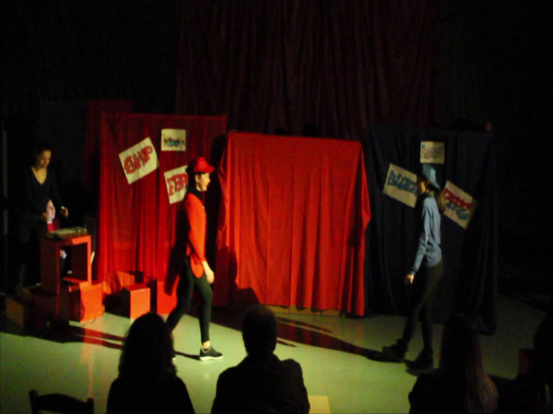

Slide 7
Προέλευση
Θέατρο -Βασίστηκε στην εξέλιξη της δουλειάς Μπρεχτ, Μποάλ και στη σύνδεση του θεάτρου με τη δυνατότητα κοινωνικής αλλαγής
-Εκπαίδευση-αναγνωρίστηκε ο ρόλος του θεάτρου στην εκπαιδευτική διαδικασία (βοηθά τα παιδιά να καταλάβουν τον κόσμο που ζουν-συμμετοχική μάθηση, παιδοκεντρική, ενεργητική)

Slide 8
Στόχος για τα παιδιά
Βασικό στοιχείο του η συμμετοχή των παιδιών στη δράση
Προκαλούν χαρακτήρες , συμβουλεύουν
Βιώνουν τα προβλήματα , τις δυσκολίες του χαρακτήρα
Βρίσκουν δικές τους λύσεις

Slide 9
Ρόλος ηθοποιού –παιδαγωγού
Ο θεατροπαιδαγωγός ή ηθοποιός-παιδαγωγός πρέπει να ανακαλεί τις δεξιότητες που του δίνει το θέατρο αλλά και τις δεξιότητες και πηγές του παιδαγωγού.
Έμφαση στο θεατρικό γεγονός

Slide 10
Στάδια
Προετοιμασία-συγκρότηση ομάδας,
Ανάπτυξη δεξιοτήτων εμψύχωσης
Βιωματική προσέγγιση τεχνικών θεάτρου/ δράματος
Αναζήτηση θέματος και έρευνα
Αναζήτηση κατάλληλων θεατρικών δραστηριοτήτων για κάθε θέμα
Συγγραφή που προκύπτει από αυτοσχεδιασμούς (ή διασκευή προσαρμογή, ιστορίας)

Slide 11
Αξιολόγηση
παραγωγή ενός ΘΠ προγράμματος
παρουσίαση
καταγραφή
Εκπαιδευτικό υλικό
Ομαδική Εργασία

